Slide 1
SWATCH 활성탄소섬유(ACF) 보호능력 분석
변수 변환 선형회귀 / 다항 Ridge 회귀 / 가우시안 프로세스 회귀
■ GD / HD 보호농도 예측 모형 비교 연구
분석 대상: ACF25-01 ~ ACF25-09 (n = 9)
예측 변수: 무게(g/m²), BET 비표면적(m²/g)
목표 변수: GD 보호농도(기준 ≤ 357), HD 보호농도(기준 ≤ 671)

Slide 2
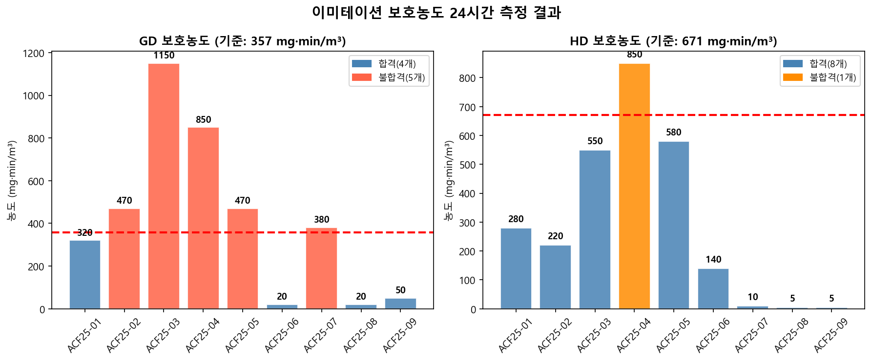
1. 데이터 개요 및 합격/불합격 현황
Sample
무게(g/m²)
BET(m²/g)
GD
HD
GD 판정
HD 판정
ACF25-01
105.2
1150
320
280
합격
합격
ACF25-02
99.3
1450
470
220
불합격
합격
ACF25-03
119.7
1150
1150
550
불합격
합격
ACF25-04
110.4
1300
850
850
불합격
불합격
ACF25-05
103.4
1016
470
580
불합격
합격
ACF25-06
122.8
1080
20
140
합격
합격
ACF25-07
154.5
1139
380
10
불합격
합격
ACF25-08
140.0
1300
20
5
합격
합격
ACF25-09
130.0
2197
50
5
합격
합격
※ GD 기준 ≤ 357, HD 기준 ≤ 671 (mg·min/m³)

Slide 3
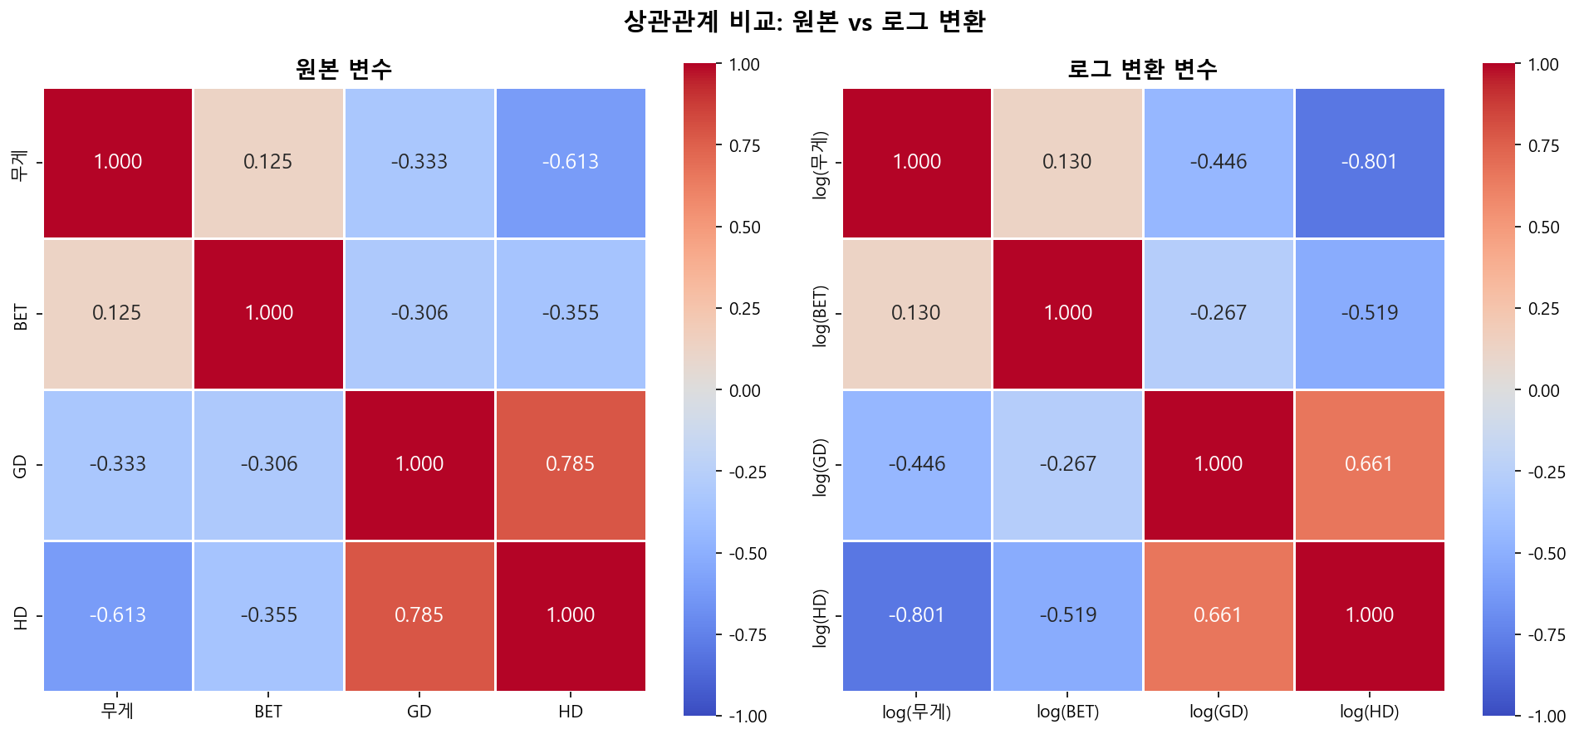
2. 상관관계 분석 — 원본 vs 로그 변환
◆ 핵심 관찰
로그 변환 후 log(HD)↔log(무게): -0.83, log(HD)↔log(BET): -0.50 (상관도 크게 향상)

Slide 4
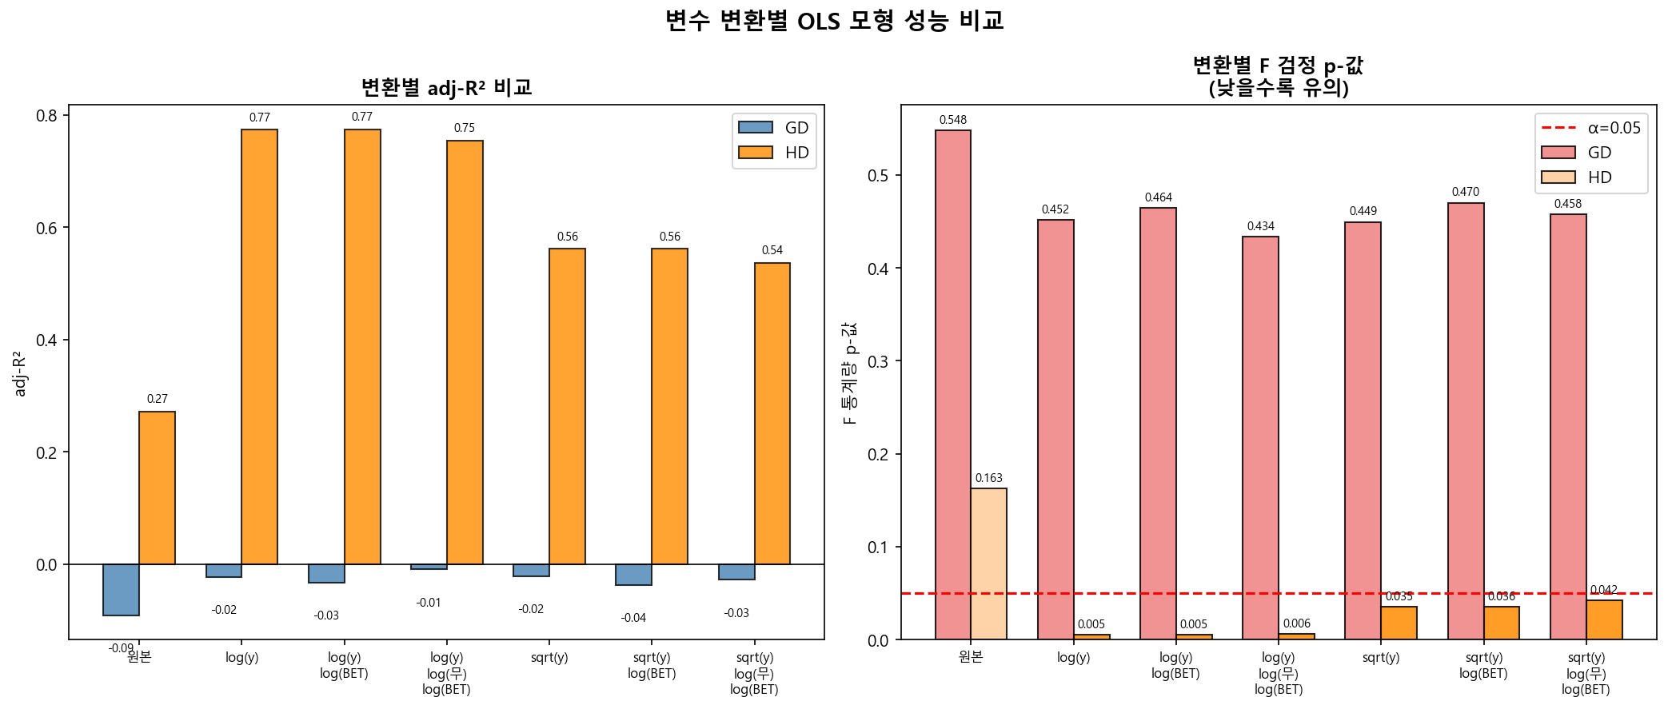
3. 변수 변환별 선형회귀 성능 비교
◆ 결론: GD 모형은 어떤 변환에서도 F p > 0.05 (유의하지 않음)
HD 모형은 log(HD) ~ 무게 + log(BET) 변환 시 adj-R²=0.775, F p=0.0048로 유의

Slide 5
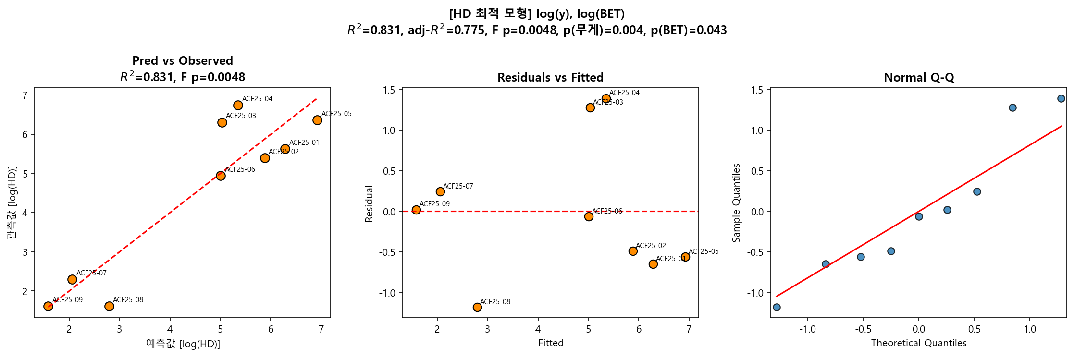
4. HD 최적 변환 OLS 모형 상세 결과
모형: log(HD) ~ 무게 + log(BET)
F 통계량 p-값 = 0.0048 (유의수준 1% 이내)
R² = 0.831, adj-R² = 0.775
p(무게) = 0.004 ★★ p(BET) = 0.043 ★

Slide 6
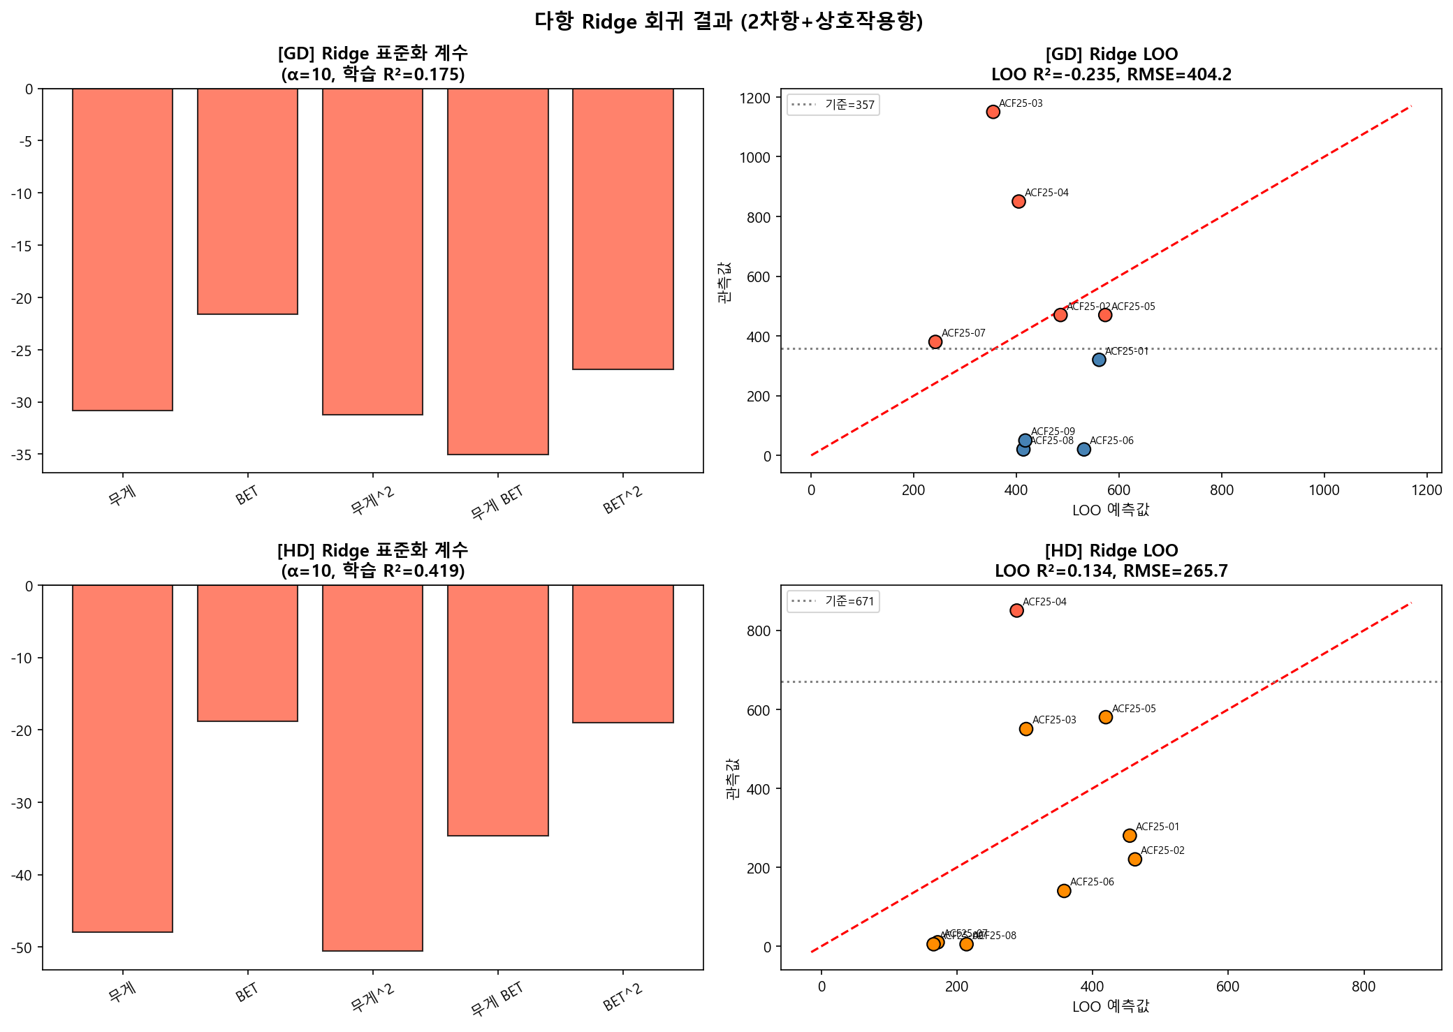
5. 다항 Ridge 회귀 (2차항 + 상호작용항)
특성: 무게, BET, 무게², BET², 무게×BET → StandardScaler 표준화 → RidgeCV (LOOCV 기반 α 선택)
※ n=9, 특성 5개: LOO 시 훈련 데이터 8개로 5개 특성 적합 → 과적합 위험. 학습 R² > LOO R²

Slide 7
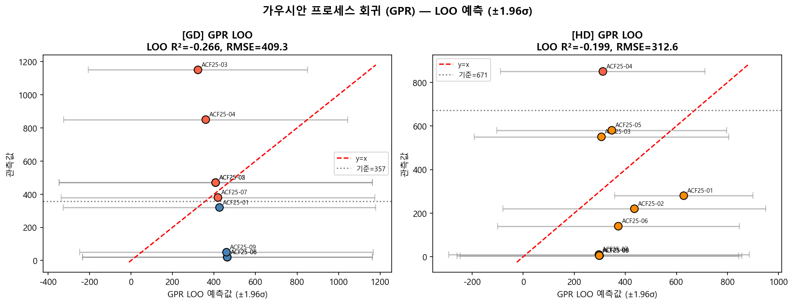
6. 가우시안 프로세스 회귀 (GPR)
커널: C(1.0) × RBF([l₁, l₂]) + WhiteKernel(σ²) | n_restarts=15로 커널 파라미터 최적화 | normalize_y=True
※ GD: 학습 R²=1.000 (보간 과적합), LOO R²<0 / HD: 학습 R²=0.68, LOO R²<0 → 소표본 한계 명확

Slide 8
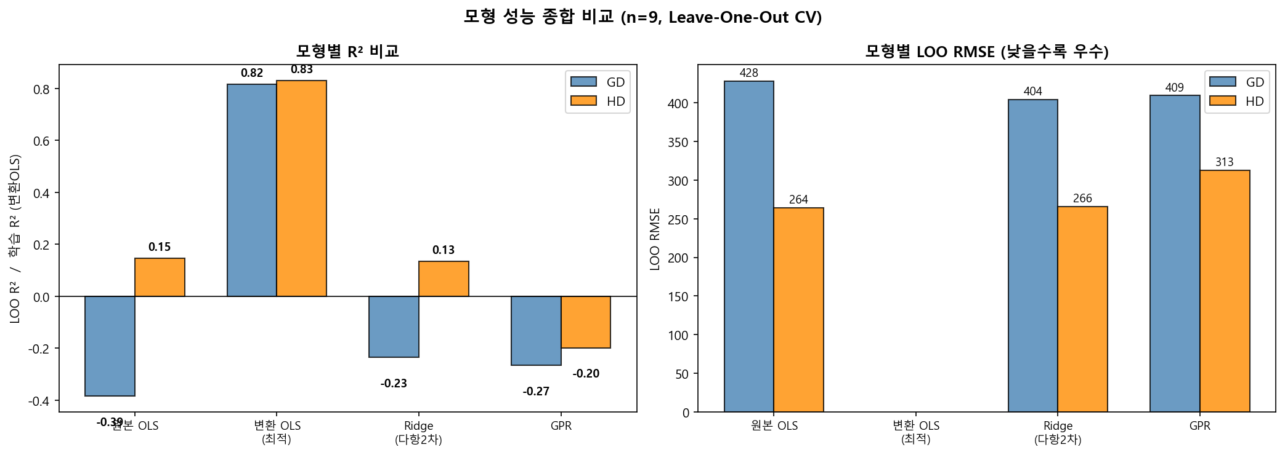
7. 모형 성능 종합 비교 (LOO Cross-Validation)
모형
GD 학습 R²
GD LOO R²
GD LOO RMSE
HD 학습 R²
HD LOO R²
HD LOO RMSE
원본 OLS
0.182
-
-
0.454
-
-
변환 OLS (최적)
0.243(GD)
-
-
0.831★★
-
-
다항 Ridge
0.175
-0.235
~500
0.419
0.134
~280
GPR
1.000
-0.266
~409
0.680
-0.199
~313

Slide 9
8. 결론 및 시사점
GD 보호농도
무게(g/m²)와 BET 비표면적만으로는 GD 농도를 유의하게 설명하지 못함 (모든 모형 F p > 0.05). 추가 설명 변수(원단 구조, 처리방법 등) 필요.
HD 보호농도 ★ 핵심 발견
log(HD) ~ 무게 + log(BET) 변환 OLS가 R²=0.831, adj-R²=0.775, F p=0.0048로 고도로 유의. → HD 보호능력은 무게↑ + BET↑ 일수록 낮아지는(보호능력↑) 강한 선형 관계 존재.
다항 Ridge 회귀
n=9 대비 5개 특성으로 LOO 교차검증 시 음의 R² 발생 (과적합). 소표본에서는 단순 선형모형이 더 안정적. 변환 OLS HD 모형 권장.
가우시안 프로세스 회귀
GD 학습 R²=1.0 (보간) 이지만 LOO R²<0 — 외삽 예측 불안정. 소표본 비선형 탐색 목적으로는 유용하나 예측 모형으로는 부적합.
향후 방향
추가 샘플 확보 (최소 n≥20 권장) → Ridge/GPR 예측력 재평가. GD 영향 인자 추가 실험 설계 필요.

